Slide 1
2018年健康、長照服務年
系列活動 研討會
台灣長照的現況與長照2.0的發展趨勢
- 產險業的角色與責任
華南保險 董事長 吳崇權

Slide 2
大綱
一、高齡社會與長期照顧議題
二、商業型 VS 社會型長期照顧保險
三、台灣長期照顧制度-產險業之角色與責任
四、產險業現況
五、相關新聞

Slide 3
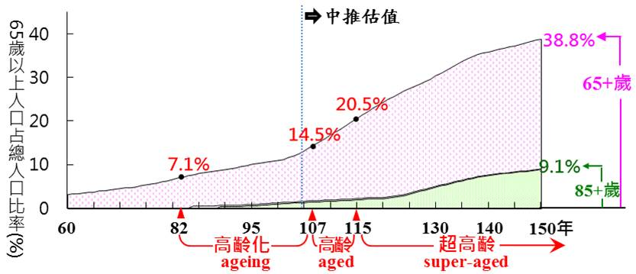
高齡社會與長期照顧議題
一、台灣邁入高齡化社會長期照顧需求浮現
資料來源：國家發展委員會「中華民國人口推估（105至150年）」 ，105年8月

Slide 4
長期照顧保險
二、商業型長期照顧保險可補足社會型長期
照顧保險之不足
社會型
長期
照顧
保險
商業型
長期
照顧
保險
長照

Slide 5
產險業之角色與責任
三、台灣長期照顧制度-產險業之角色與責任
產險業配合政府推動「長期照顧十年計劃」盡社會
責任，未來可朝以下三大方向發展:
參與經營長期照顧保險
研發長照服務業綜合責任保險商品
協助長照業者建構風險管理機制
提供國人更充分保障
提供長照服務業者全方位之經營保障
降低意外事故發生率

Slide 6
產險業之角色與責任
(一)參與經營長期照顧保險，提供國人更充分保障
1.產險業經營長期照顧保險補足保障
醫療費用
產險
雜項費用..等
看護設施費用
壽險
照顧費用

Slide 7
產險業之角色與責任
(一)參與經營長期照顧保險，提供國人更充分保障
2.產險業經營有別於壽險之長期照顧保險
損害補償原則
費用利益原則
實支金額原則
保險金一次
賠付原則
不分紅保單
原則
全新獨立保單設計原則
獨立責任基礎
分攤賠款

Slide 8
產險業之角色與責任
(一)參與經營長期照顧保險，提供國人更充分保障
3.產險業經營長期照顧保險之優勢
客戶
資源
後發優勢
綜合服務
優勢

Slide 9
產險業之角色與責任
(二)研發長照服務業綜合責任保險商品，提供長照
服務業者全方位之經營保障
1.產險業應提供長期照護機構經營風險之保障
長照業者
經營風險
信用風險
雇主責任風險
被照顧者之
照顧責任風險
…
…

Slide 10
產險業之角色與責任
(二)研發長照服務業綜合責任保險商品，提供長照服務業者全方位之經營保障
2.產險業應研發長照服務業綜合責任保險商品
長照服務業
綜合責任保險商品
第三受害人責任風險
雇主意外責任風險
運送責任風險
食安風險
信用風險…等

Slide 11
產險業之角色與責任
(三)協助長照服務業者建構風險管理機制，降低意外事故發生率
產險業應協助長照服務業建構風險管理措施
意外事故減少
理賠金支出減少

Slide 12
產險業現況
(一)公共意外責任險
1.僅要求機構住宿式長照機構投保相關保險。
-居家式、社區式、機構住宿式皆應該投保
2.僅要求長照機構投保，但無法達到保障服務使用者生命安全目的，且長照服務法34條，未就未投保之機構，處以罰則之相關規定。
-長照機構員工應投保雇主責任險
-使用服務者應投保照顧過失責任險
-親友訪客應投保公共意外責任險

Slide 13
產險業現況
(二)安養事業責任附加條款
A | 1.被保險人或其受僱人於從事對被養護人之餵食過程中，因疏忽或過失所致被養護人體傷或死亡。 2.被保險人或其受僱人陪同被養護人離開保險契約所載經營業務處所從事活動時所發生之意外事故。
B | 被保險人於主保險契約所載營業處所內發生火災、爆炸事故或食物中毒，致被養護人遭受體傷或死亡，依法應負賠償責任而受賠償請求時。

Slide 14
產險業現況
(三)照顧服務員責任附加條款
A | 被保險人之照顧服務員於本保險契約所載之服務區域內執行照顧服務時發生意外事故，致被照顧人體傷或死亡，依法應由被保險人負賠償責任而受賠償請求時。
B | 被保險人之列名約聘照顧服務員於本附加條款有效期間內，於看護區域內或轉診期間（每次不得超過１５天） 執行看護工作時發生意外事故，致被看護人體傷或死亡，依法應負賠償責任，而受賠償請求時。

Slide 15
產險業現況
(四)老人及身心障礙福利機構綜合責任保險
老 人 及 綜 身 合 心 責 障 任 礙 保 福 險 利 機 構 | 一、公共意外責任： (一）被保險人營業處所之建築物、電梯、通道、儀器或其他設施所發生之意外事故。 (二）被保險人或其受僱人在執行職務時或於提供住宿服務、復健服務、生活照顧服務、膳食服務、社交活動服務及日間照顧服務之過程中，因疏忽或過失所致第三人體傷或死亡。 二、醫護服務過失責任： 被保險人之專業人員在營業處所內提供醫護服務時，因過失、錯誤或疏漏而違反其業務上應盡之責任，直接引致第三人體傷或死亡之事故。

Slide 16
相關新聞
金管會力爭 年金、長照險納六月稅改
金管會建議針對年金險和長照險，各新增一個 1.2萬元扣除額，或兩個加起來有一個2.4萬元扣除額，亦或各給2.4萬元扣除額，讓民眾購買適格年金和長照險商品時可獲得扣除額，藉此鼓勵民眾利用商業保險轉嫁老後風險。
資料來源:工商時報金管會力爭 年金、長照險納六月稅改,2018年2月10日。

Slide 17
相關新聞
長照機構投保草案預告 每人身體傷亡理賠200萬
衛福部日前預告長照機構投保公共意外責任險草案，擬規定每一人身體傷亡保險金200萬元，每一事故財產損失200萬元。
資料來源:現代保險雜誌照機構投保草案預告,2018年2月12日。

Slide 18
相關新聞
保險業攻長照 學學日本
日本保險業者投入長照事業的策略模式，可分為三大類:
1.新服務發展
2.新市場發展
3.相關多角化
日本保險已針對長照需求主要的壓力—經濟困難、介護離職、資訊不足等…發展相關產品與服務，這些都是我國可以參考的發展方向。
資料來源:經濟日報保險業攻長照 學學日本,2017年12月5日。

Slide 19
參考資料
資料來源:
洪沛瀠 產險業經營長期照顧保險之研究，2016
盛餘祥 產險業長期照顧保險商品研擬設計之研究，2017
保險經營論壇(四十一)，長照服務業投保公共意外險之評析，2016
保險大道(七十二)，談長期照顧服務業責任風險移轉保險，2016
工商時報金管會力爭 年金、長照險納六月稅改,2018年2月10日
現代保險雜誌照機構投保草案預告,2018年2月12日
經濟日報保險業攻長照 學學日本,2017年12月5日

Slide 20
感謝聆聽

